Slide 1

实现主义观
末世论
By Joshua Daniel Rungsung, Penny Quek & Joni Siau
Dr. Rick Griffith • 博士 • 新加坡神学院 • BibleStudyDownloads.org

Slide 2
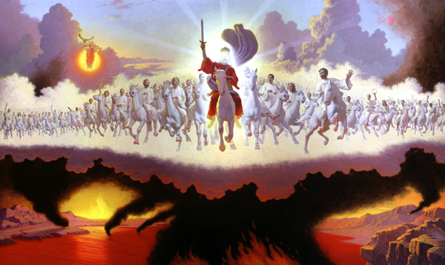
I.引言
475

Slide 3
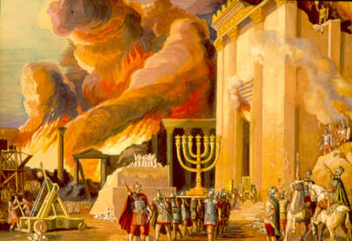
公元70
475
灾难？

Slide 4
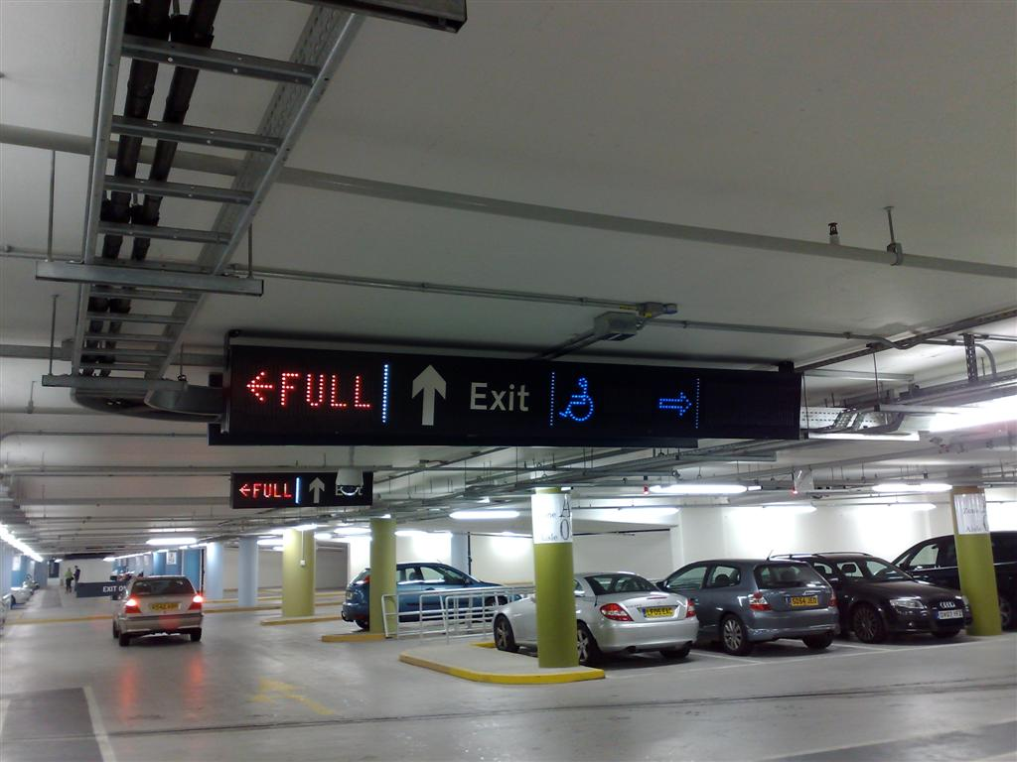
无法找到一个停车位
475
灾难？

Slide 5

9/11
475
灾难？
你们要听见战争，也听见战争的风声；你们要小心，不要惊慌，因为这是免不了的，不过结局还没有到。一个民族要起来攻打另一个民族，一个国家要起来攻打另一个国家，到处都有饥荒和地震，这一切不过是痛苦的开始。 马太福音 24：6-8

Slide 6
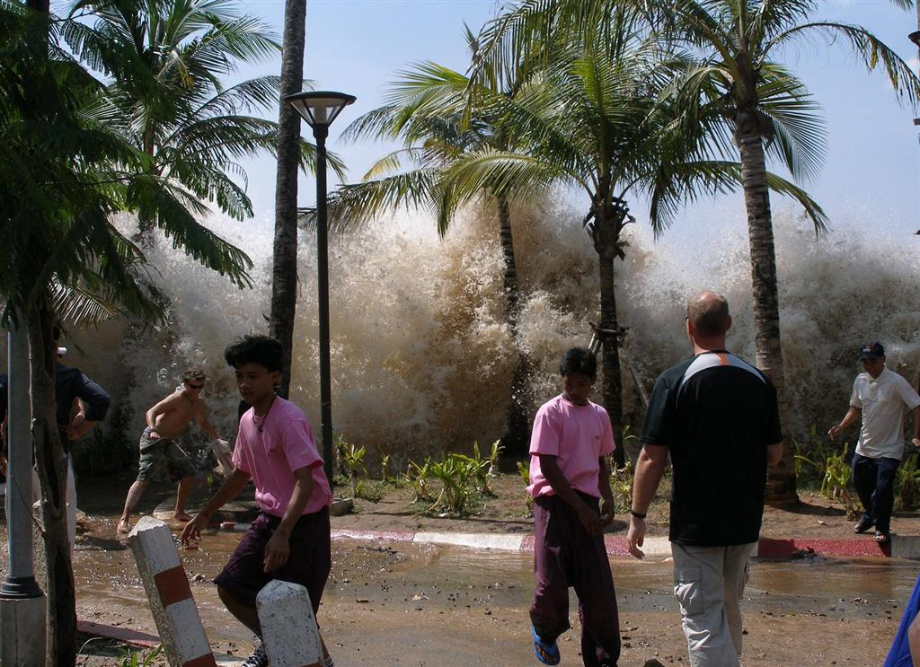
海啸
475
灾难？

Slide 7
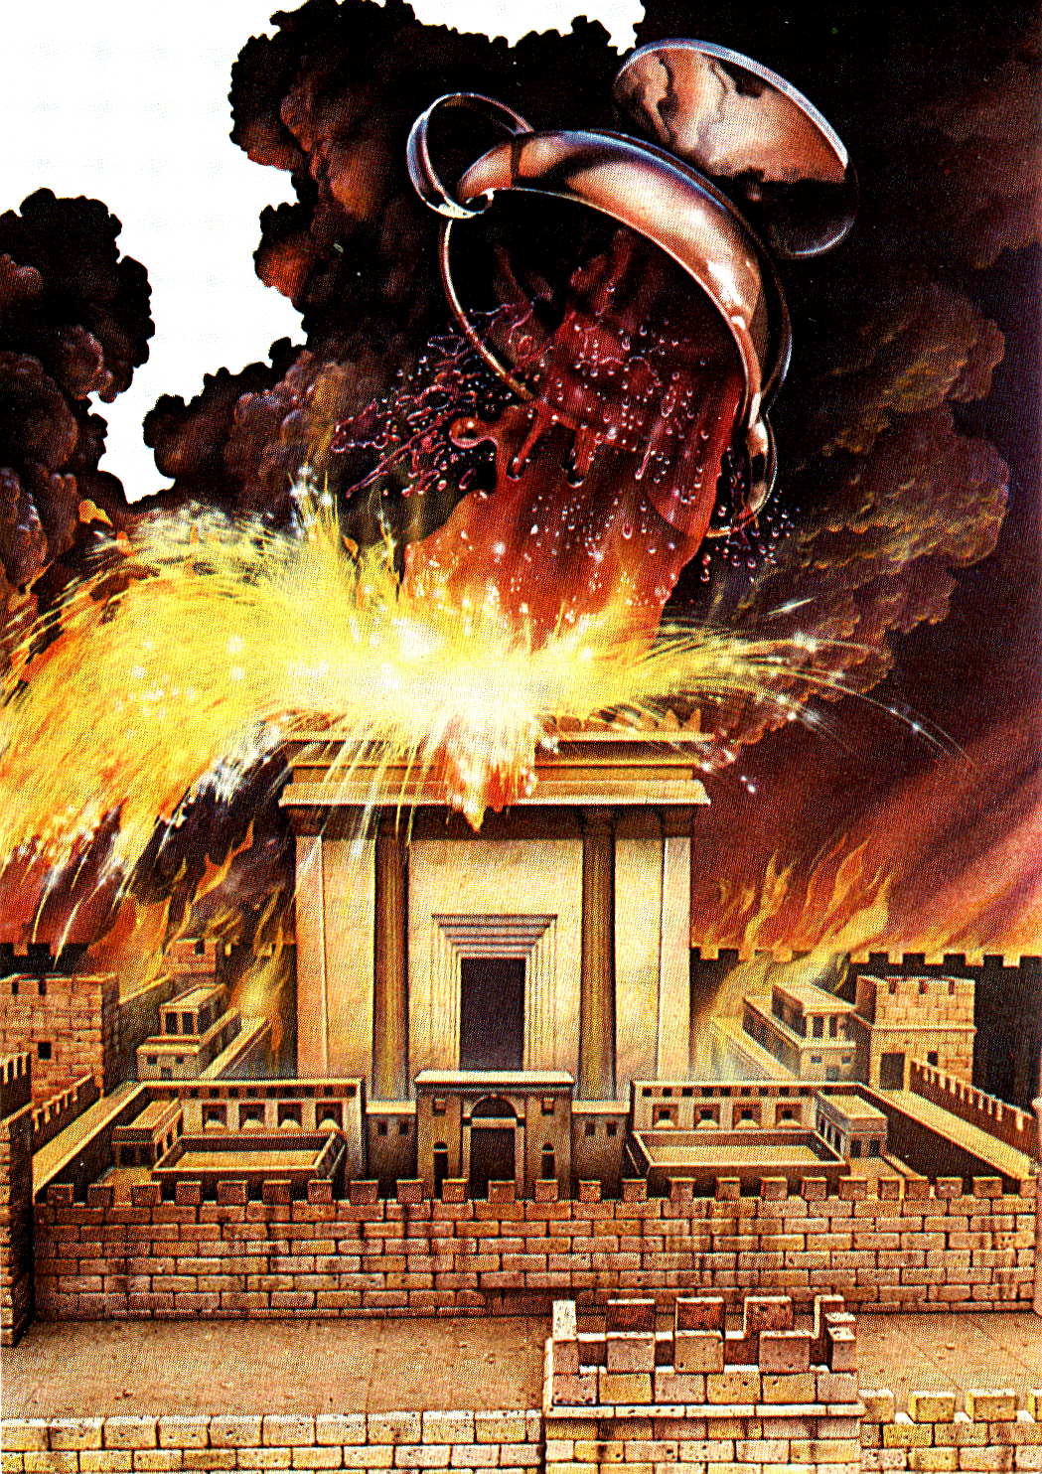
碗判决
475
灾难？

Slide 8
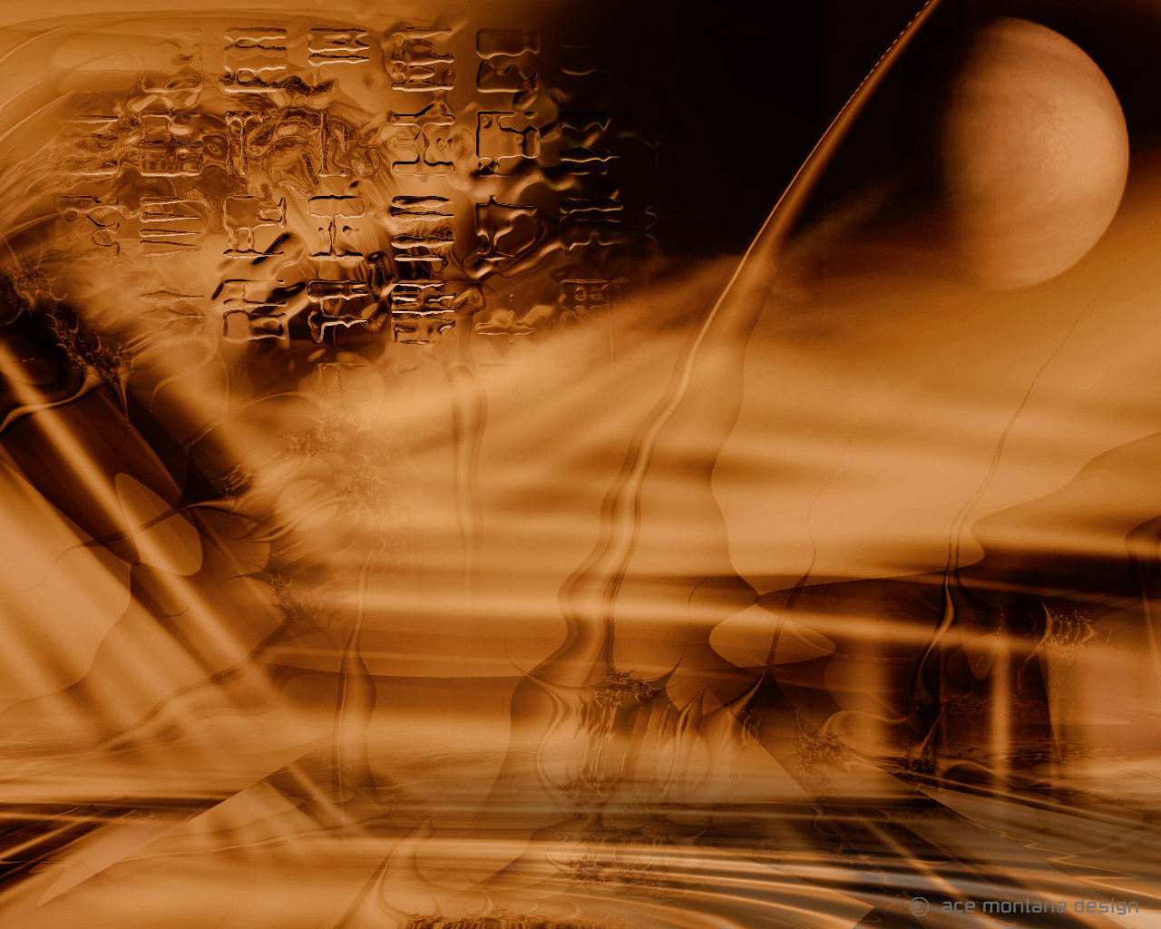
四大末世论意见
475
解释器 | 过去
历史主义 | 目前
未来主义 | 未来
唯心主义 | 永恒

Slide 9

定义
475
末世论的观点，即认为应验在公元70年耶路撒冷被毁后死亡的基督，在过去（公元1世纪的某个时候）大部分或所有的圣经预言

Slide 10
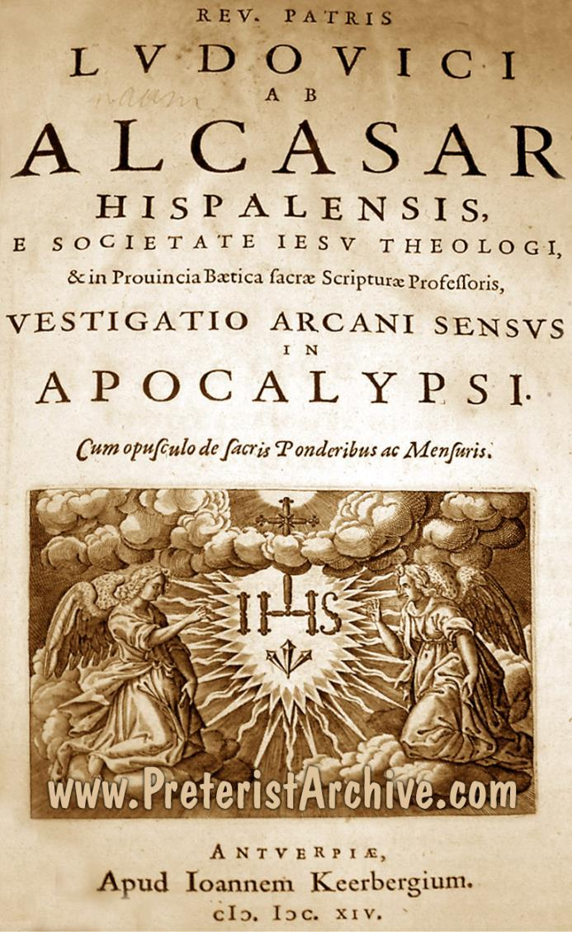
历史
475
写于1614年由Luis去Alcasar的预言第一次系统已过派博览会。
Johnson

Slide 11
肯尼斯·金特里，小
475
“已过派”字是从拉丁文的长期，这意味着‘了“，或者过去。 认为，在第一世纪的苦难预言（马太福音与启示录）发生。

Slide 12
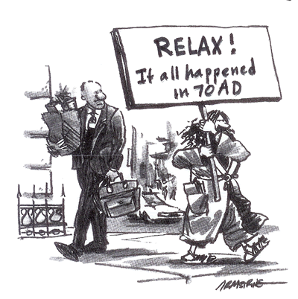
对已过派的类型
476
极端已过派
（自由基/全/始终如一
已过派）看到苦难，复活，第二次来？和判断过去
温和已过派
神审判犹太人（公元70），罗马（公元313）
仍然期待基督即将第二次
温和已过派
（部分已过派） - 几乎所有的预言
在公元70年完成，未来的第二个即将

Slide 13
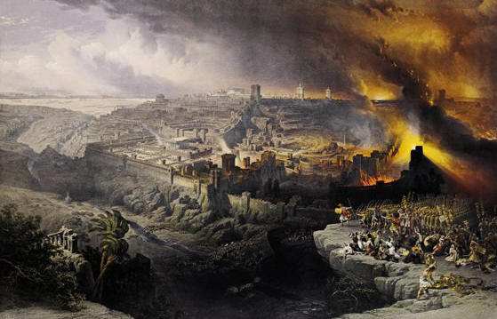
二。在解释器的参数和响应
476

Slide 14
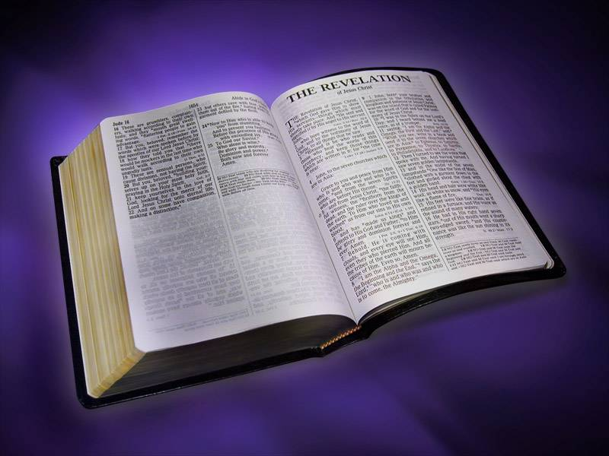
A. 外部证据
476
关键激进已过派的立场是，他们需要更新公元70年之前的启示

Slide 15

一种激进的主张：
476
“约会教父书的启示是错误的。”
戴维·奇尔顿

Slide 16
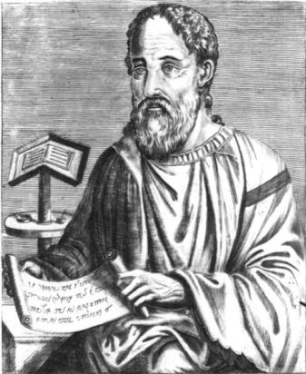
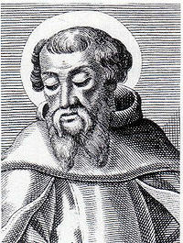
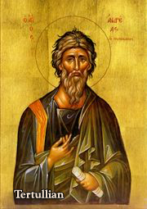
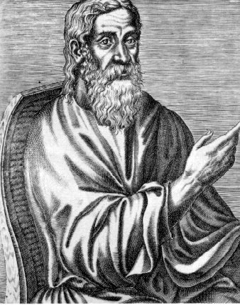
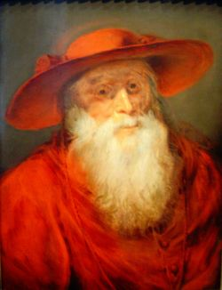
父亲教会及现代学者
响应
476
教会的神父和最现代的学者同意与公元95/96的日期。
启示录的灾难并不是指公元70年。

Slide 17
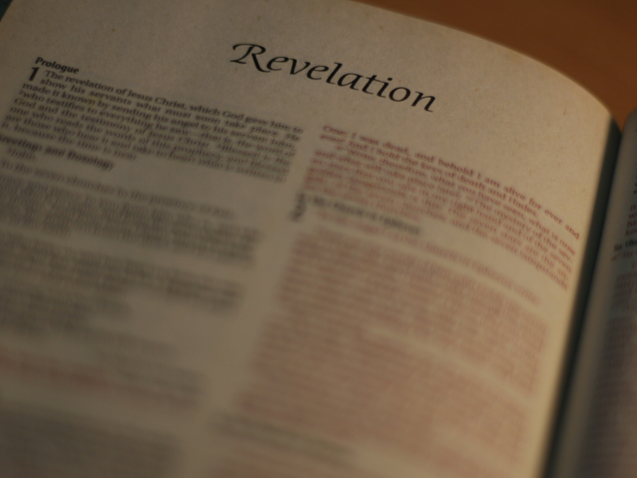
B.启示追溯到公元70年之前的内
部证据。
477

Slide 18
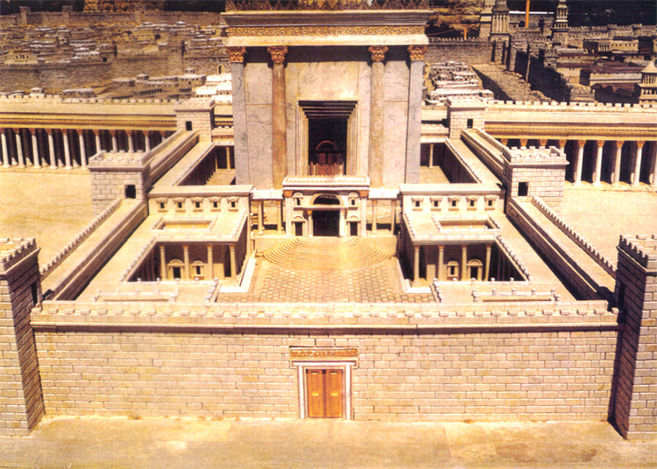
已过派寺庙？启示录11:1-2作为依然屹立
477

Slide 19
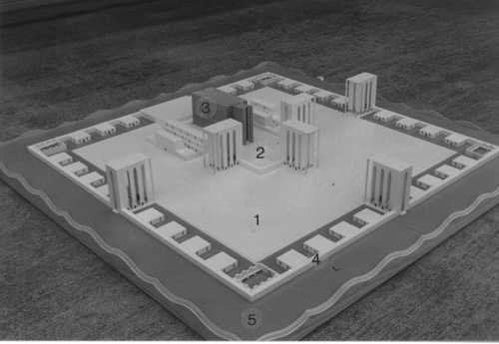
回应：
477
以西结书40-48寺的愿景是当在耶路撒冷的圣殿已经被毁。以同样的方式，这是没有必要的寺庙要站在约翰。

Slide 20
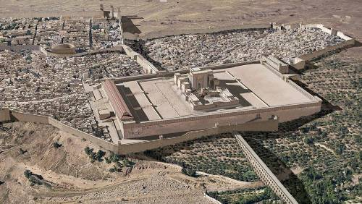
Was Jerusalem destroyed by this time?
320
Does 11:1-2 mean the temple still stood?
Then I was given a measuring stick, and I was told, "Go and measure the Temple of God and the altar and count the number of worshipers. ²But do not measure the outer courtyard…" (NLT)
No, this text refers to a literal future temple during the Tribulation.
This is a vision.
Also, the 7th bowl (16:17–21) does not picture "the great city" as entirely destroyed until after John's time, so it looked to a future destruction.
Notes:
_________
NC-13-Preterism-20
NS-27-Rev1 Intro-72

Slide 21
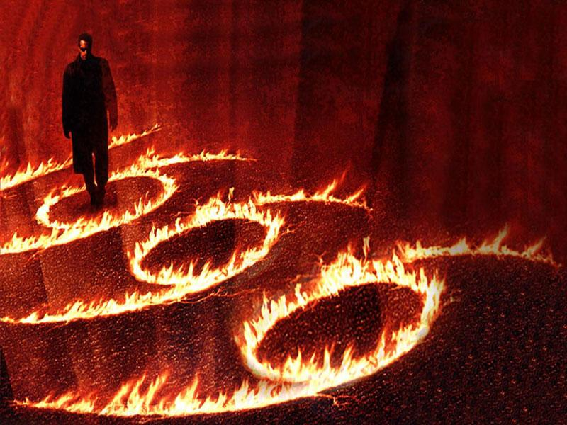
启示录 13:18
478
已过看到作为黑色的启示录13：18
在666，这样的启示必须已经写在尼禄的时间

Slide 22

回应：未来取向
478
启示录1:1 与 4:1
约翰（作者）将显示“必须尽快采取什么地方”，“必须采取这个地方。”这消除兽的数目必须是未来而不是过去或现在的任何疑问。

Slide 23
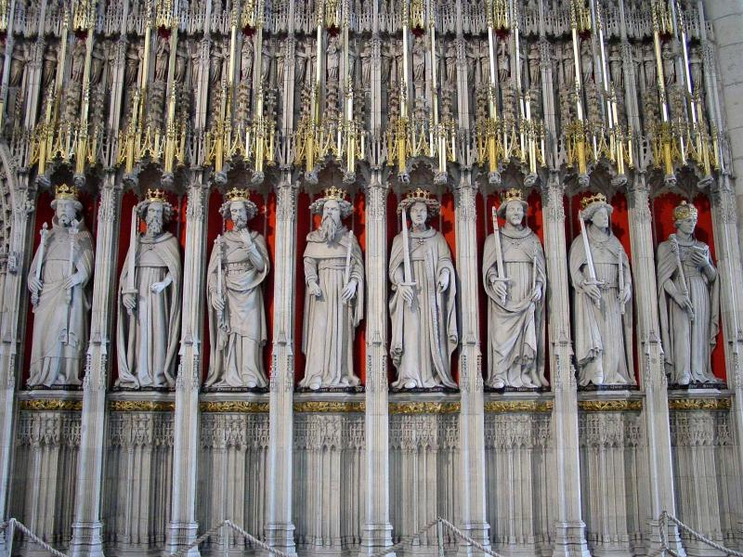
启示录 17:10
478
已过看到“七王”七个一世纪的罗马国王。然后，他们认为，第六届国王是尼禄人。

Slide 24
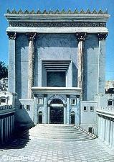

约翰何时 写启示录?
39-41, 320
谁是当时的罗马帝国皇帝?
基督被钉十架
公元 33年
耶路撒冷被毁
公元 70年
启示录写于
公元 95年
提比略
14-37
卡里古拉
37-41
克劳狄 乌斯
41-54
尼禄
54-68
韦帕芗
69-79
提图斯
79-81
图密善
81-96
支持者:
早期教会领袖
爱任纽 （Irenaeus)
佩套 (Pettau)主教维多利奴
(Victorinus)
亞历山太的革利免 (Clement of Alexandria)
优西比烏 (Eusebius)
多数采用“已过派”模式的人士认为启示录写于此时

Slide 25
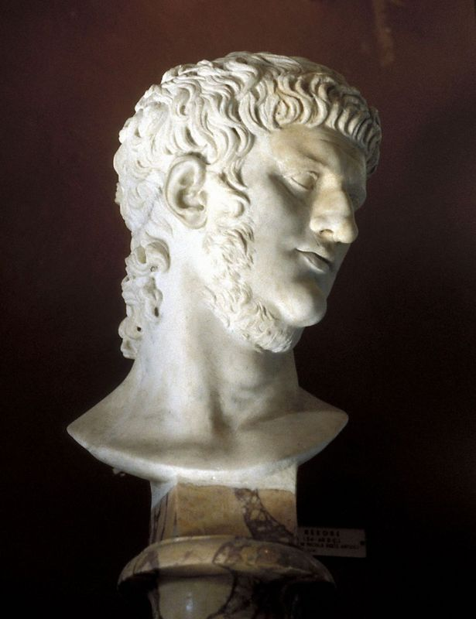
回应：为什么不能使用尼禄是666吗？
479
尼禄从公元54-68行使权力，而不是所需的40-两个月内吗？（启13:5）。
地球上所有居民没有崇拜尼禄（启13:8）。

Slide 26

与丹尼尔的相关性
479
丹尼尔 7:1-8 | 启示录 13:1-2; 17:9-12
四兽（狮，熊，豹，可怕的十角兽） | 有兽像豹，熊，狮子十角（13:2）（13:1，17:3）
七个头代表连续四个王国 | 七个头代表连续七个王国
四个王国 | 七个国王
十角 (v. 7) | 十角 (13:1; 17:3,12)
希区柯克

Slide 27

八个连续王国
(17:10-11)
479
1。埃及（法老）
2。亚述（亚述国王）
3。新巴比伦（尼布甲尼撒）
4。玛代波斯（居鲁士）
5。希腊（亚历山大大帝）
6。罗马（凯撒“一”）
7。重新统一罗马帝国（十王“尚未”）
8。最后詹蒂莱世界王国（敌基督）
希区柯克

Slide 28
支持查看历届三国
479-480
“连续王国视图避免了象征性的观点含糊不清的性质，是一致的丹尼尔7约与旧图像，并提供了一个一致的解释”八大天王。由于这些原因，这是首选的观点。因此，启示录17:9-11提供不支持基于Nero是第六届国王的想法，为早期的启示日期。“
希区柯克

Slide 29
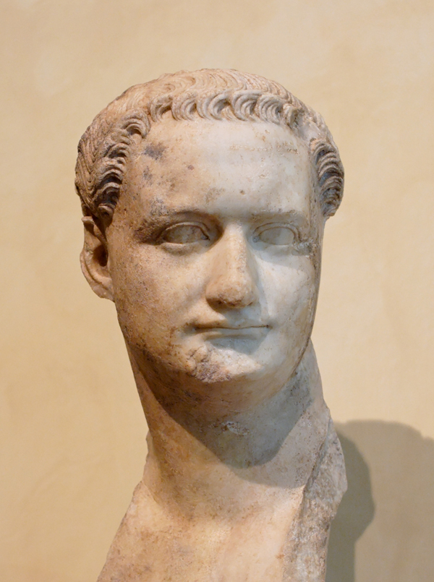
启示录 17:10比尔肯定没有尼禄或多米提安参考。
480
Nero (A.D. 37-68)
Domitian (A.D. 81-96)

Slide 30
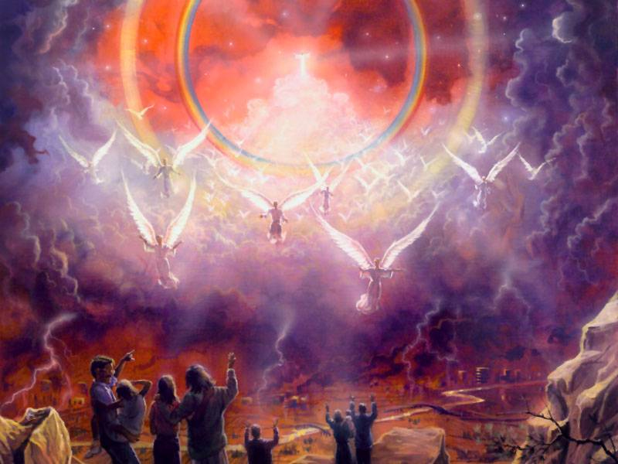
C. 实现在启示录的预言时机
480
已过派说的话像“短期内”或“很快”涉及到一个很短的时间(启示录 1:1)

Slide 31
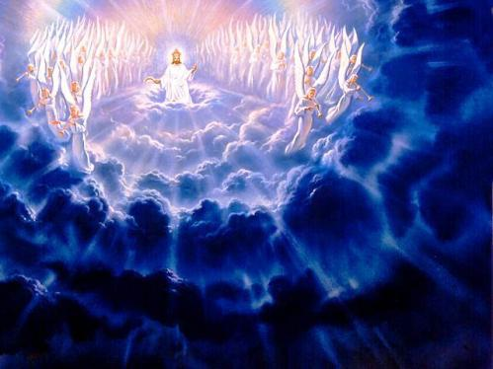
然而，他们无法解释“我必快来”
(启示录 2:16; 3:11; 22:7, 12, 20)
480

Slide 32
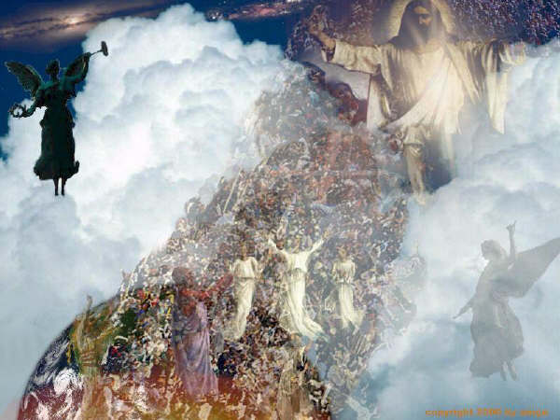
已过派
困难
480
他们的诠释学并不一致。
这需要巨大的创造力，以证明耶稣来。

Slide 33

D.履行马太福音10:23，16:28
和24:34
480

Slide 34
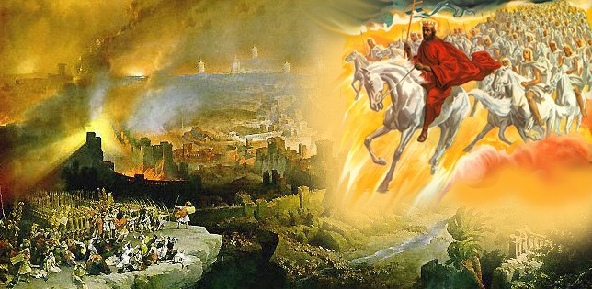
他们的主张
480
激进已过派支持主必须在第一世纪来使用马太福音10：23：“当你在一个小镇的迫害，逃往未来。我实话告诉你，人子将返回之前，你已经达到了所有的以色列城镇。“

Slide 35
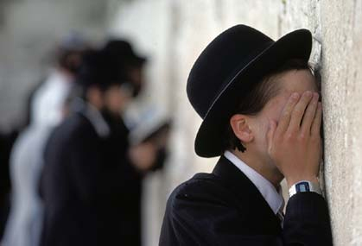
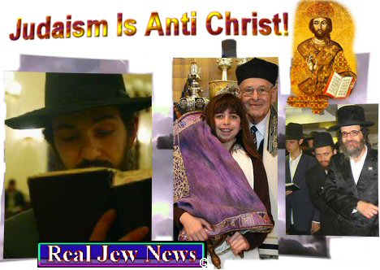
回应：
481
Pt. 1
“叛逆以色列民族的福传会不会由他们完成，但将等待他的回归，这是由保罗（罗11:25-29）和先知（亚12:10）”
––Benware

Slide 36
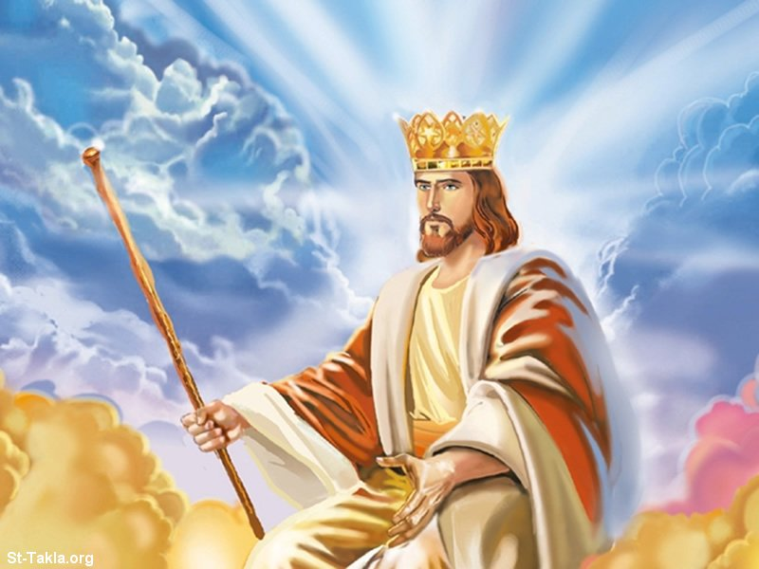
激进已过派见马特。 马太福音16：28分如说，耶稣会在那一代
481
Pt. 2

Slide 37
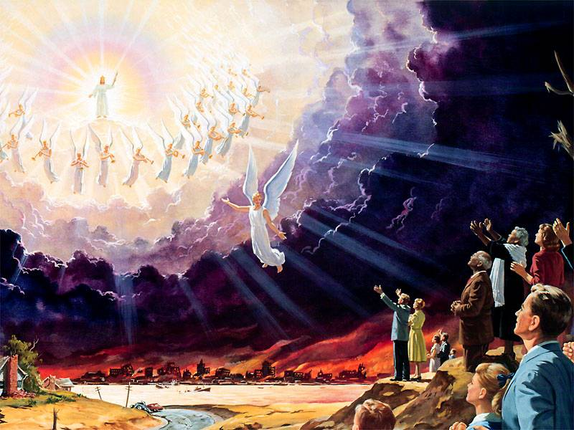
它实际上是指人们将身体活着，当耶稣结束时间
481
Pt. 2

Slide 38
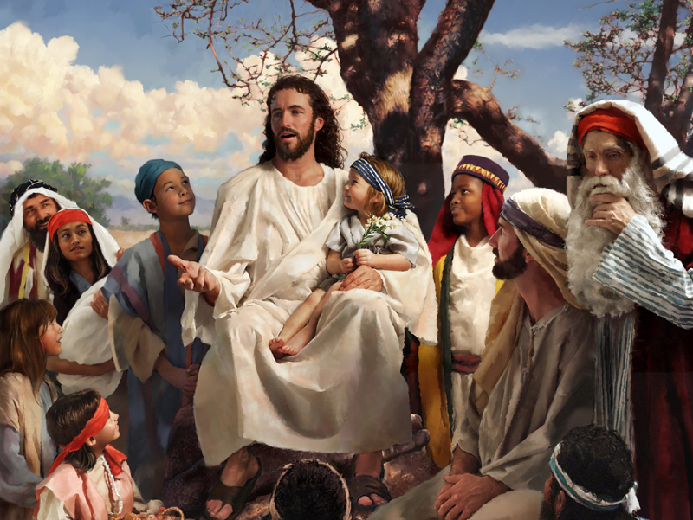
已过派看到“这一代”在马特。
马太福音24:34作为，特别是代谁听到耶稣
481
Pt. 3

Slide 39

End Times?
481
Pt. 3
“这一代”，是指一个时间段的“分娩阵痛开始时，”（太24:8）。
它会继续，直到“有福音传给他们对整个世界”（太24:14）。
丹尼尔（马太福音24:15。比照丹9:24-27）所说的“那行毁坏可憎的”，将有发生。
将发生“大灾难”（太24:21）。
最后，“人子来了”（太24:27）。

Slide 40
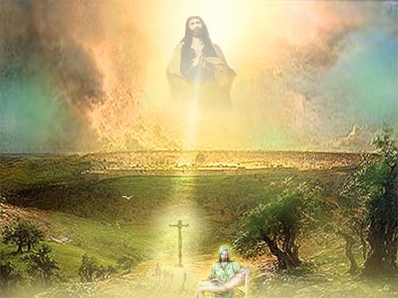
E.科特话语，马太福音24-25章
481
他们认为所有这些预言或大部分作为履行在公元70年圣殿被毁。

Slide 41
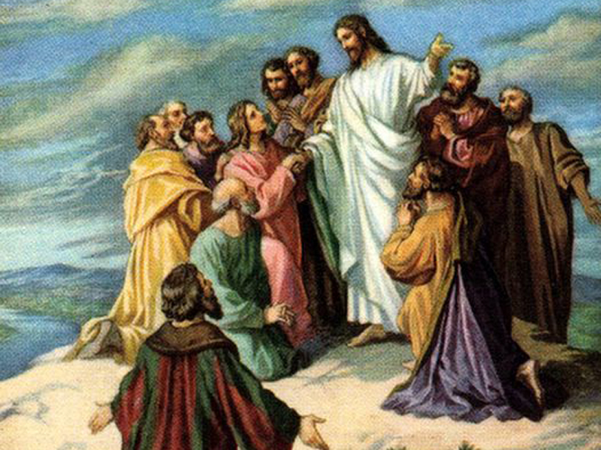
马太 24:3
“请告诉我们，甚么时候会有这些事呢？”

Slide 42
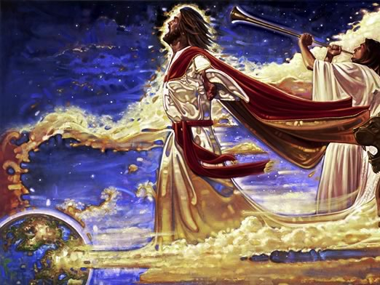
马太 24:3
“你的降临和这世代的终结，有甚么预兆呢？”

Slide 43
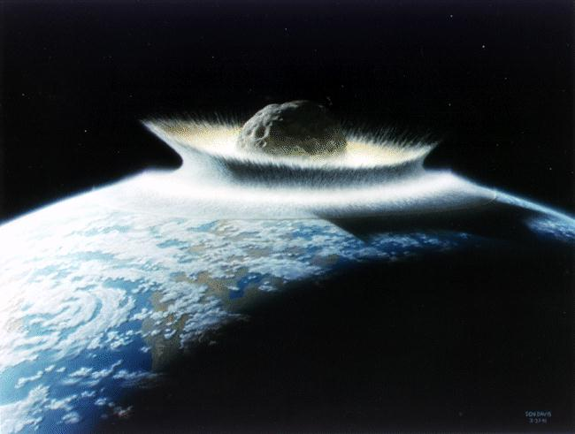
马太 24:3
“… 你的降临和这世代的终结，有甚么预兆呢？”

Slide 44
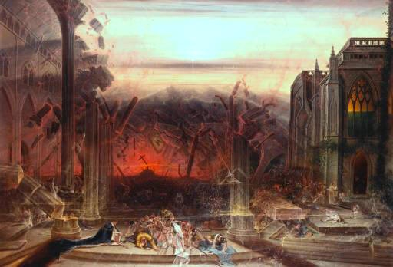
憎恶的苍凉
482
已过派在公元70年罗马人手中

Slide 45
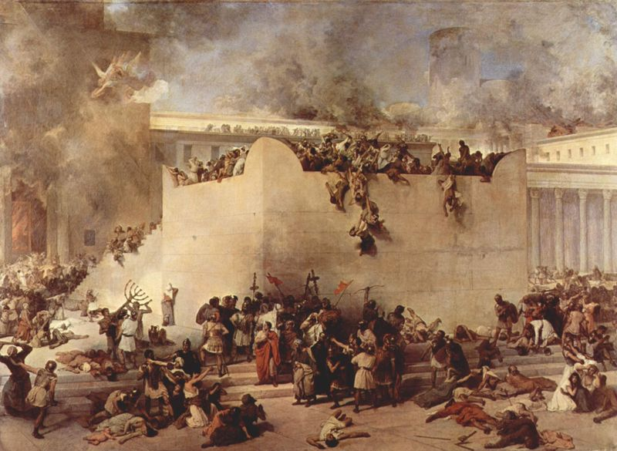
它不能发生了！！
482
语境 ：马太福音23章
旧约先知看到它作为未来。
丹尼尔 9:27; 11:31; 12:11

Slide 46
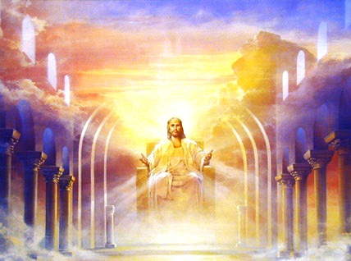
即将到来的基督
482
已过派说，“他已经...
虽然他没有明显出现“

Slide 47
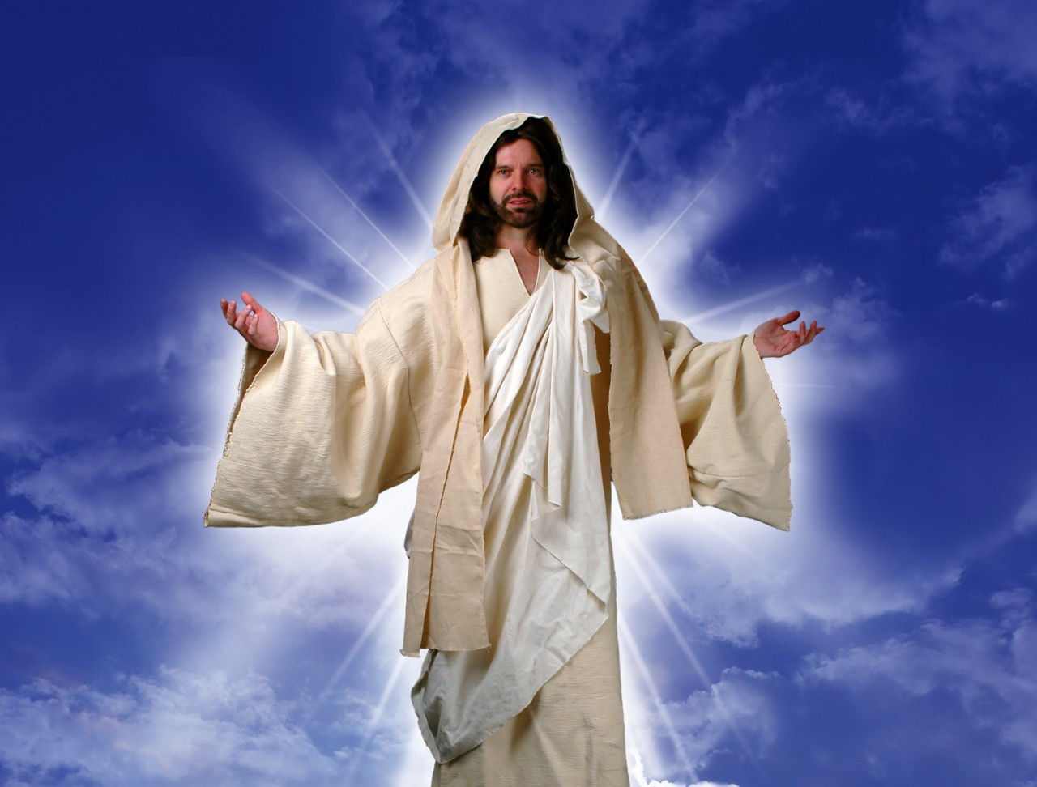
parousi,a—圆满（未来）
482
在新约，这个词总是意味着实际存在
Notes:
In Zechariah's prophecy, the word also denotes an actual presence? (References needed)

Slide 48
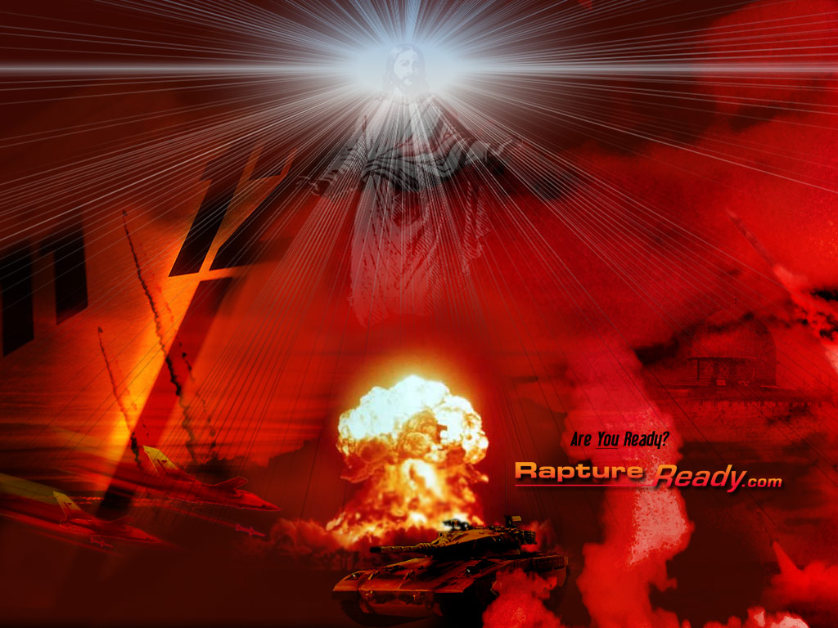
已过派声称，“在天上的迹象”戏剧性的方式表达惊人的宇宙的迹象，国难或战斗的胜利（非神奇的方法）。
482

Slide 49

他们声称宇宙的迹象都没有字面
482

Slide 50

反驳：
482
他们寓言文本
旧约上下文不考虑（约珥书2章）

Slide 51
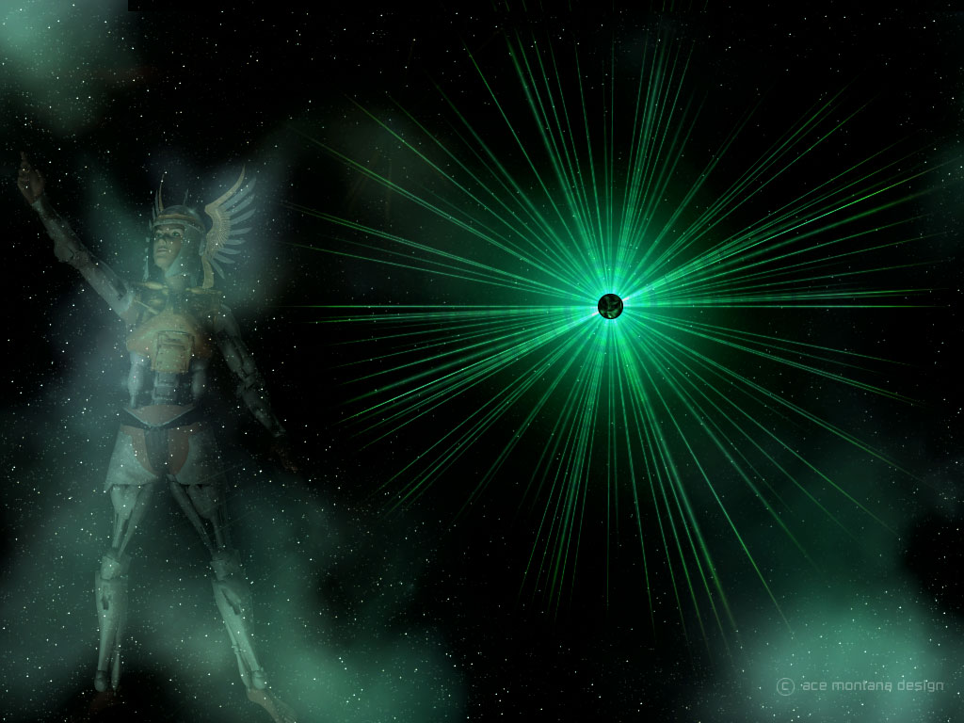
应用
483
评估其他的观点，但...
“主键的仆人必须是争吵”（提摩太后书2：24）
其他意见提出批评性的评价，阐明自己的看法，
教导“圣经”

Slide 52

结论
482
坚持的重要性：
—第二次再来
  —身体复活
  —主日
  “因此提高警觉，因为你不知道这一天，你的主来了”（太24:42）。

Slide 53
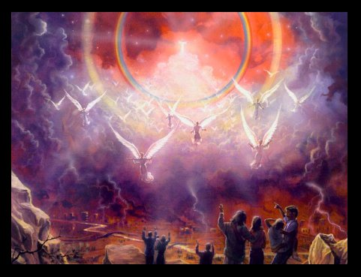
“是呀！我即将到来！”？阿门！来到主耶稣！主耶稣的恩典是神的子民。阿门。
331

Slide 54
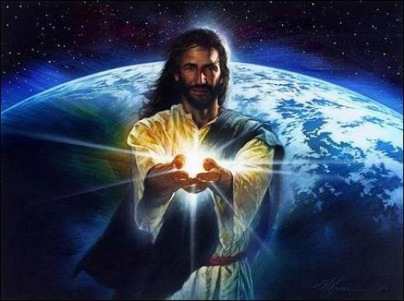
Black
Notes:
BIBLIOGRAPHY
Aune, David E. Revelation 1-5. Word Biblical Commentary. Vol. 52. Waco, Texas:
Word Books, 1997.
Beale, G. K. The Book of Revelation: A Commentary on the Greek Text. Grand
Rapids: Eerdmans, 1999.
Benware, Paul N. Understanding End Times Prophecy: A Comprehensive Approach.
Chicago: Moody Publishers, 1995, 2006.
Eusebius. The History of the Church, trans. By G. A. Williamson. New York, Penguin,
1989.
Gentry, Kenneth L. Jr. & Thomas Ice. The Great Tribulation: Past or Future? Grand
Rapids: Kregel, 1999.
Hitchcock, Mark L. “A Critique of the Preterist view of ‘soon’ and ‘near’ in
Revelation.” Bibliotheca Sacra 163 no 652 (2006): 467-478.
_____. “A Critique of the Preterist view of the Temple in Revelation 11:1-2.”
Bibliotheca Sacra 164 no 654 (2007): 219-236.
_____. “A Critique of the Preterist view of Revelation 17:9-11 and Nero.” Bibliotheca
Sacra 164 no 656 (2007): 472-485
Johnson, Alan. “Revelation.” In Expositors Bible Commentary, Vol. 12.
Edited by Frank E. Gaebelein, 397-603. Grand Rapids: Zondervan, 1981.
Osborne, Grant R. The Hermeneutical Spiral: A Comprehensive Introduction to
Biblical Interpretation. Downers Grove: IVP, 1991.
Riddlebarger, Kim. The Man of Sin: Uncovering the Truth about Antichrist. Grand
Rapids: Baker Books, 2006.
The Holy Bible. English Standard Version. Illinois: Good News Publishers, 2001.
Thomas, Robert L. Revelation 1-7. Wycliffe Exegetical Commentary. Vol. 1. Chicago:
Moody, 1992.

Slide 55
Black

Slide 56


末世论 • BibleStudyDownloads.org
免费获得该讲解!
圣经学习下载
Notes:
The explanation for free!
Future (Eschatology) link address

